Slide 1
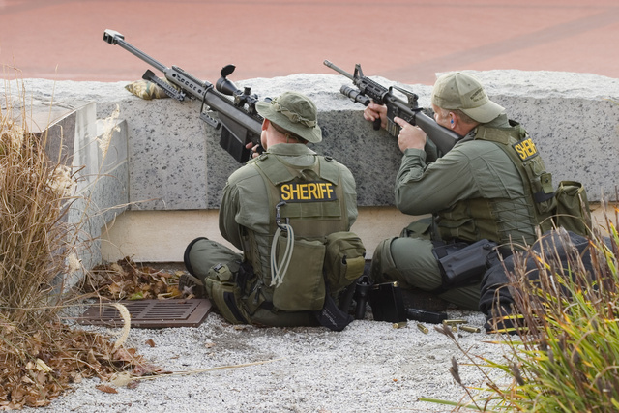

Составила учитель начальных классов
«НЯЛИНСКОЙ СПЕЦИАЛЬНОЙ (КОРРЕКЦИОННОЙ)
ШКОЛЫ - ИНТЕРНАТ ДЛЯ ДЕТЕЙ-СИРОТ И ДЕТЕЙ,
ОСТАВШИХСЯ БЕЗ ПОПЕЧЕНИЯ РОДИТЕЛЕЙ,
С ОГРАНИЧЕННЫМИ ВОЗМОЖНОСТЯМИ ЗДОРОВЬЯ»
Семенец В.В.
Зарядка для глаз

Slide 2

вправо
влево

Slide 3


Slide 4


Slide 5
влево
вправо

Slide 8

вверх
вниз

Slide 11

вверх
влево
вправо
вниз

Slide 14


Slide 17


Slide 18
Интернет - ресурсы
Смайлики моргающий -http://liubavyshka.ru/photo/4-0-111
Смайл с баскетбольным мячом -http://forumsmile.ru/smilies/large/page6
Смайл шлет поцелуи - http://forumsmile.ru/smilies/large/page7
Смайл с закрытыми глазами - http://www.hahatunchik.com.ua/foto/animatsii/smaily/80x80_150x150/bolshie-smajly-55.gif
Вправо ,влево -http://www.hahatunchik.com.ua/tag/bolshie-smajly/page/2/
последний -http://www.hahatunchik.com.ua/foto/animatsii/smaily/80x80_150x150/bolshie-smajly-56.gif
Стрелки-http://images.yandex.ru/yandsearch?text=%D1%81%D1%82%D1%80%D0%B5%D0%BB%D0%BA%D0%B8%20%D0%B8%D0%B7%20%D0%BE%D1%80%D1%83%D0%B6%D0%B8%D1%8F&uinfo=sw-1100-sh-566-fw-875-fh-448-pd-1
Литература
Педагогика. Психология. Управление.
В. И. Ковалько. Здоровьесберегающие технологии в начальной школе 1 -4 классы Издательство «ВАКО» 2004

